Slide 1
679 : Dropping Balls
★★☆☆☆
題組：Problem Set Archive with Online Judge
題號：679 : Dropping Balls
解題者：高聖傑
解題日期：2022 年 3 月 1 日
題意：模擬一個深度 D 的 Full Binary Tree ，把 I 球依序從最上方的 root node 往下放，節點被經過後，會切換下次往左子樹或右子樹下降，抵達第奇數次會往左子樹走， 反之往右子樹走，該球下降到達底層的 leaf node 即停止。最後輸出第 I 顆球會停在哪個 leaf node。

Slide 2
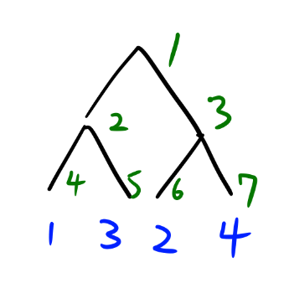
題意範例：
  輸入共有 L+2 行
  第 1 行，一個數字 L，表示有 L 個測資
  第 2 ~ L+1 行，每行兩個數字 D, I。
    (2 ≤ D ≤ 20, and 1 ≤ I ≤ 2^(D-1))
  第 L+2 只有一個 -1，表示 EOF
  Input：
  2
  3 2 //深度3的樹，問第3顆掉到哪裡
  3 3 //深度3的樹，問第3顆掉到哪裡
  -1
  output：
  6 //表示第2顆球掉到編號6的位置
  5 //表示第3顆球掉到編號5的位置

Slide 3
解法：
  1.直接模擬 → 太慢，直接 TLE
  2.找規律來計算
解法範例(找規律)：
  由 root node 往下掃描，切兩部分處理：
  node 編號(ans)：往左子樹 ans x 2，往右子樹 ans x 2 + 1。
  第幾顆球 (bal)：也可以想成抵達次數，bal 奇數時會往左子樹走 (bal + 1)，反之往右子樹走。因此，左右子樹 leaf node 的抵達先後順序，會跟只有單獨子樹的情況一樣，差在頻率減半，所以往下一層要 bal / 2。

Slide 4
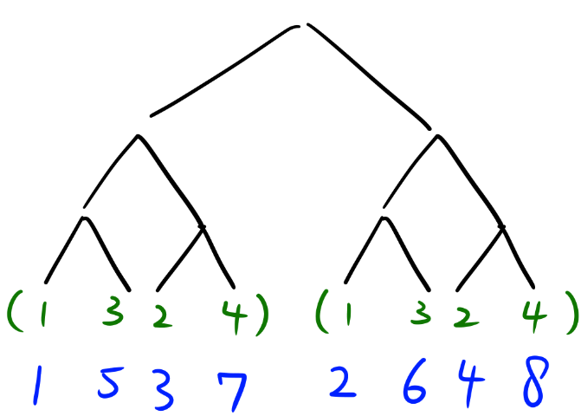
  見右圖：
討論：
計算 bal 那邊，是左子樹 +1，還是右子樹 +1 是我用試錯法試出來的，有沒有更有道理的方式可以去確定哪邊才要 +1 ？

